Slide 1
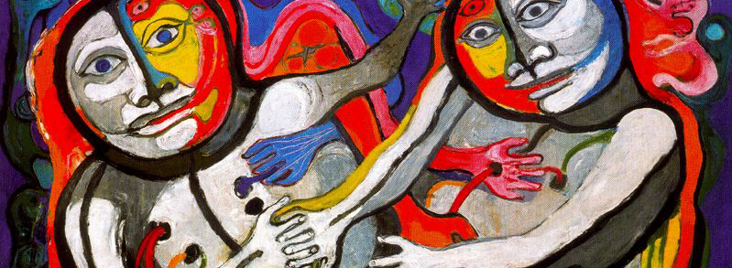
Educación para el Desarrollo Humano
La Identidad Cosmopolita Global
como nuevo paradigma educativo-social
en el marco de las competencias educativas clave
César García-Rincón de Castro
@EducAutor

Slide 2
@EducAutor

Slide 3
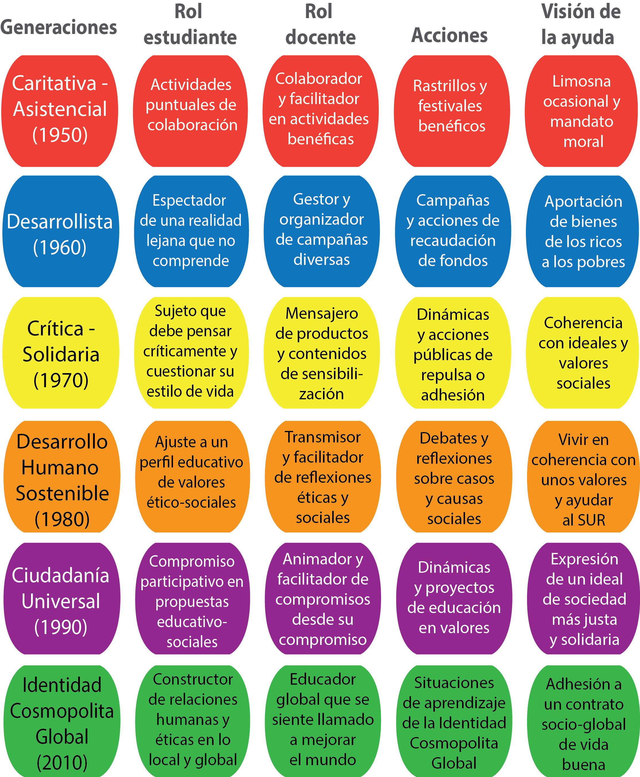
@EducAutor

Slide 4
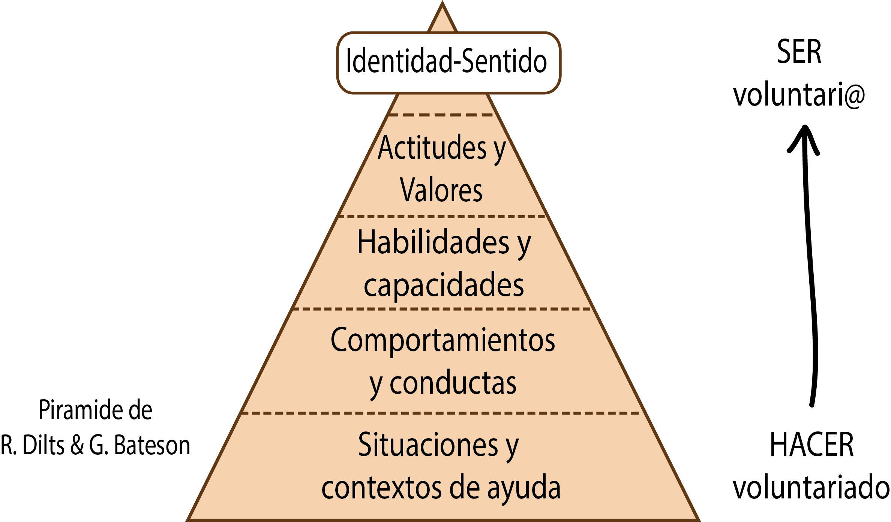
¿Por qué apostar por educar la ICG?
@EducAutor

Slide 5
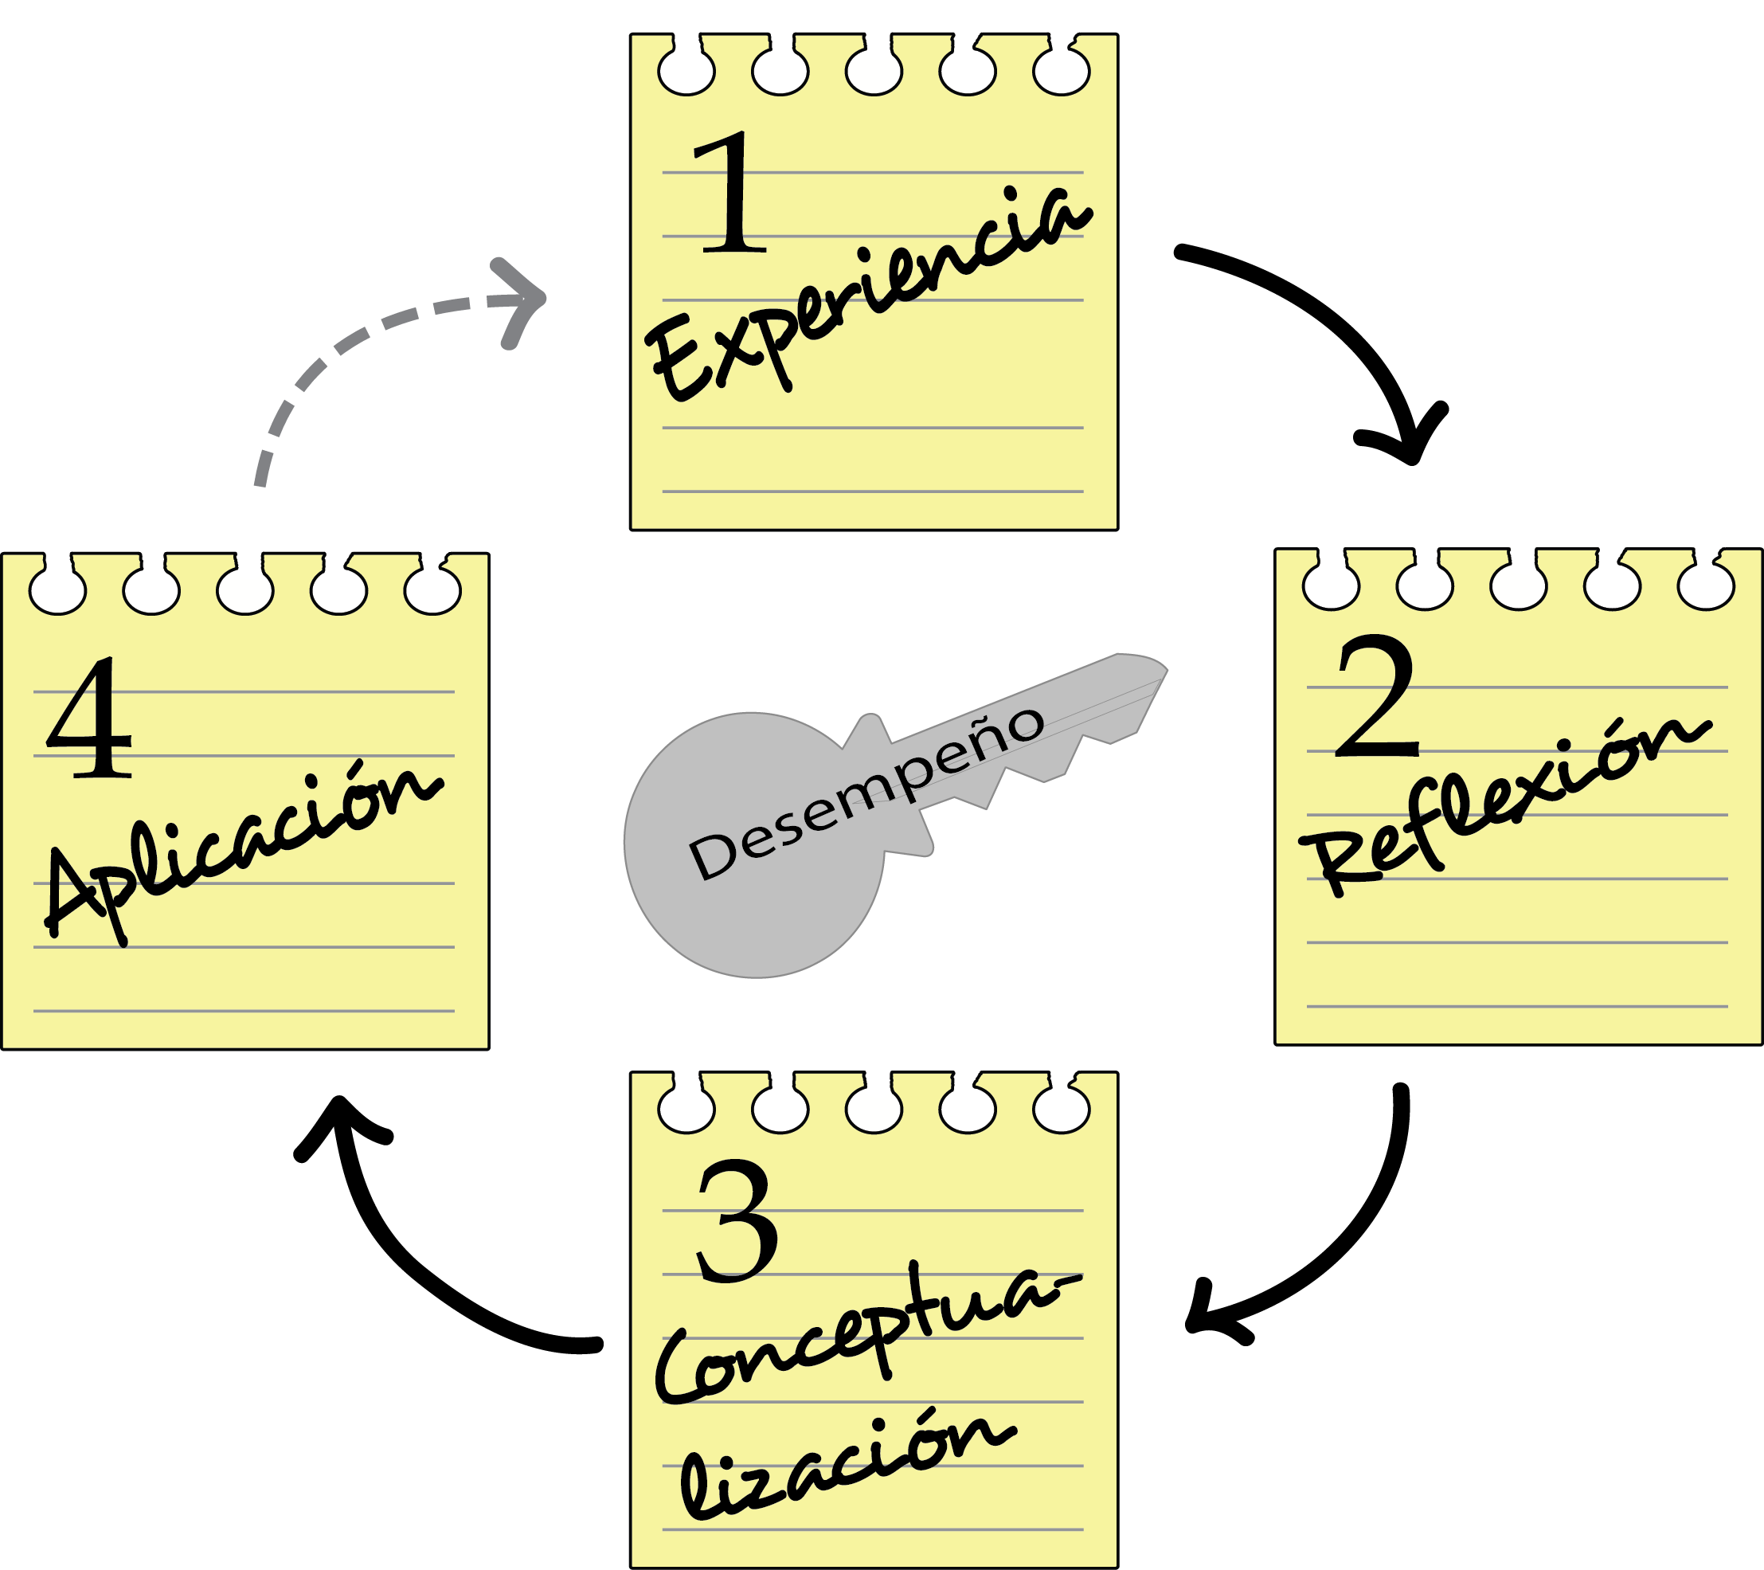
@EducAutor

Slide 6
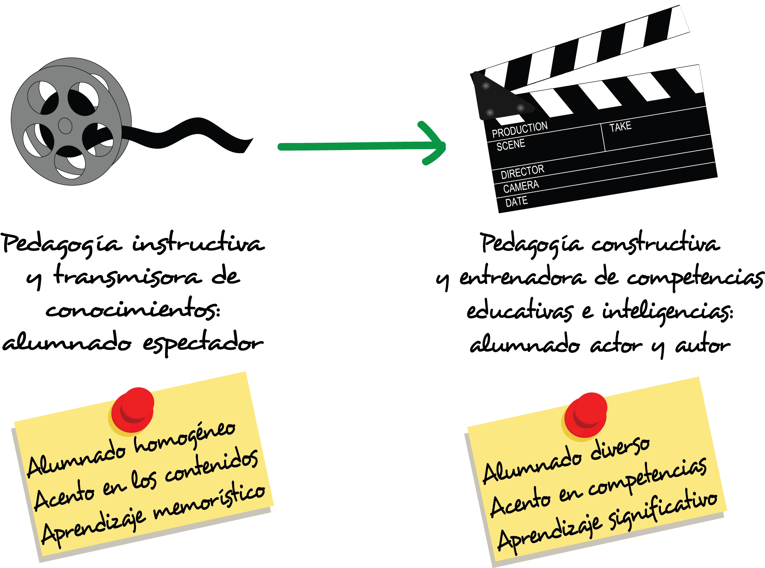
@EducAutor

Slide 8
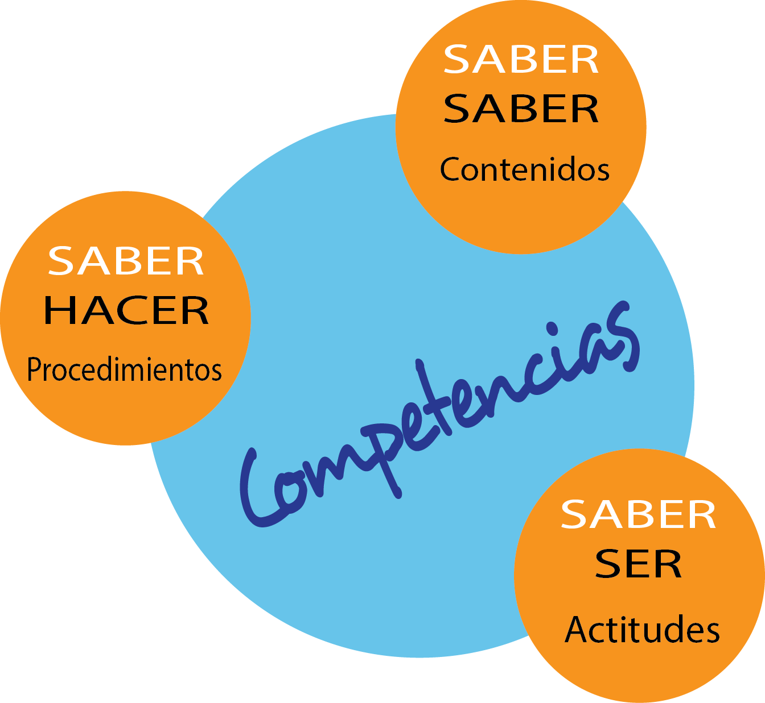
@EducAutor

Slide 9
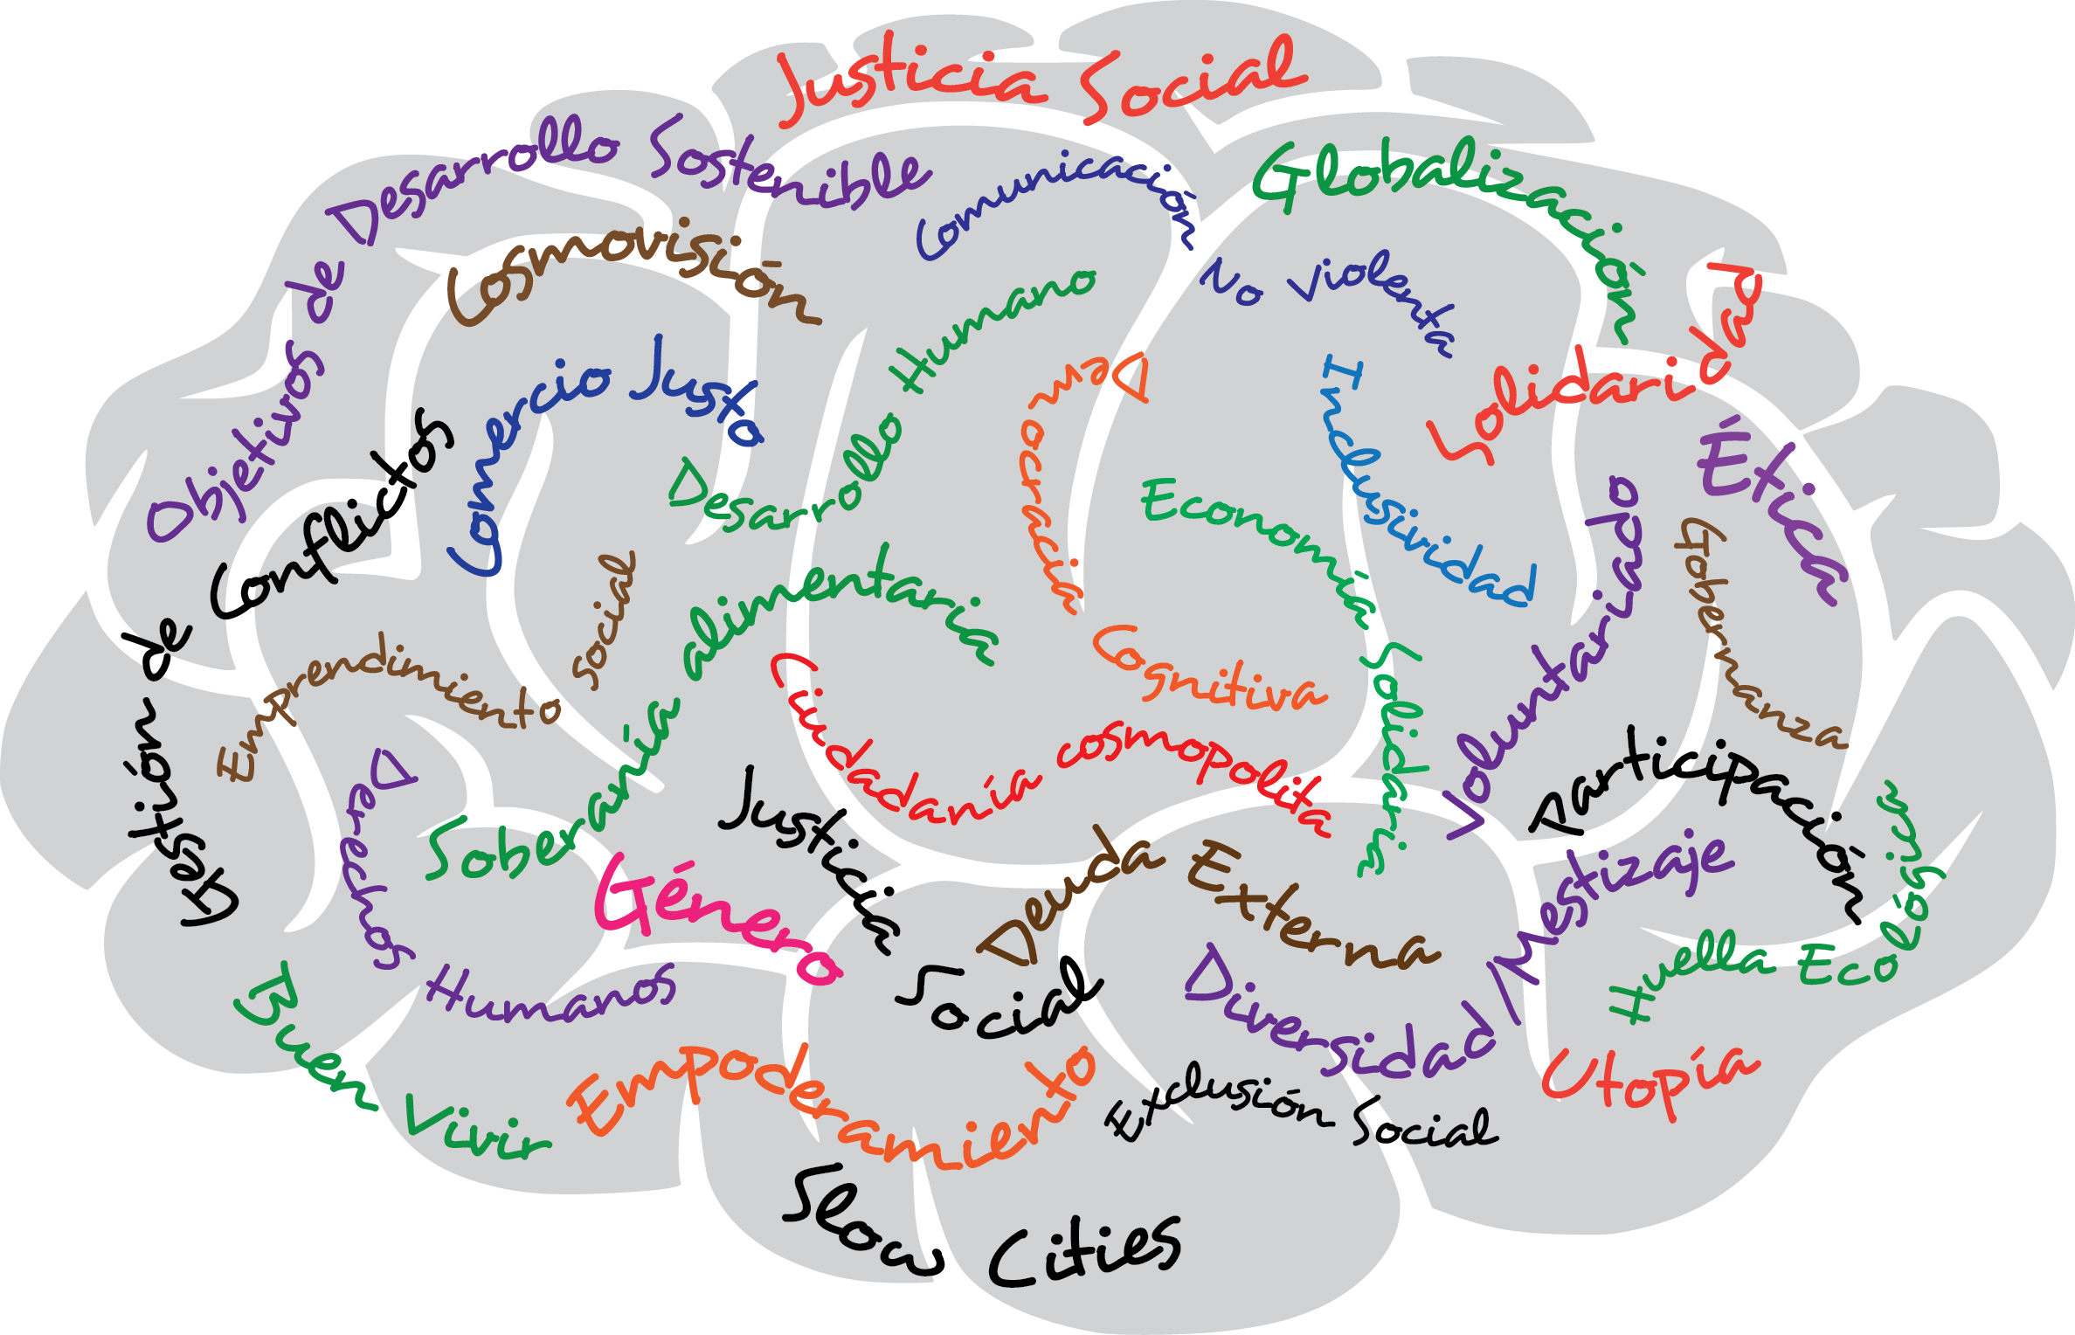
Las #KeyWords de la EpD: ODM – ODS – Laudato Si
@EducAutor

